Slide 1


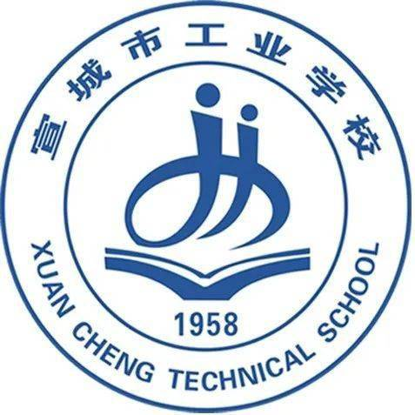
植物组织培养的应用
《农业生物技术》
主讲人：钱文祥
Notes:
更多模板亮亮图文旗舰店：https://liangliangtuwen.tmall.com

Slide 2

一、优良品种的快速繁殖
采用植物组织培养技术繁殖种苗，不仅繁殖速度快、繁殖周期短、全年都能生产，而且由于繁殖材料微型化、培养条件人工化、培养条件人工化、培养空间高密度应用合理化，可在有限的空间里短期培育出大量种苗，实现育苗的工厂化生产，从而大幅度提高繁殖效率。从1个植物茎尖开始，经组织培养1年内可培育出几万到几百万株幼苗。

Slide 3
二、脱毒及脱毒苗的再繁育
大量的生产实践证明，通过微茎尖的离体培养可有效地去除植物体内的病毒，获得无病毒种苗。
无病毒植株不具有抗病毒的能力，因此在植物的脱毒生产中，茎尖培养往往与快速繁殖相结合。

Slide 4
三、植物新品种的培育
植物组织培养技术为育种提供了现代的技术手段，解决了育种周期长、技术繁琐、短期不见效果的问题。
植物组织培养技术在增加植物遗传变异性、改良植物种性、缩短育种周期、提高育种效率等方面发挥了独特的优势。

Slide 5
四、种质资源的保存和交换
目前植物种质资源的保存有两个问题：
遗传资源日趋衰竭，造成有益基因逐渐丧失；
田间保存耗资大，易受损失。

Slide 6
五、有用次生代谢产物的生产
提取人类需要的多种天然有机化合物。
这些化合物虽是高等植物的次生代谢产物，但产生量极其有限，有些还不能人工合成，所以远远不能满足社会需求。

Slide 7
六、组培企业中的岗位设置及其相应职责
1.培养基制备工：配制母液和工作培养基
2.接种工：进行外植体接种和继代、生根转接。
3.培养工：负责培养车间的管理。
4.驯化移栽与养护工：负责组培苗的驯化移栽和日常养护工作。

Slide 8
课后作业
请同学们了解当地农业生产企业中应用了哪些植物组织培养技术。

Slide 9
谢谢观看！

